Slide 1
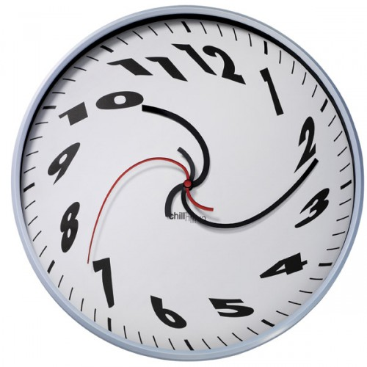
Para hacer ahora Write the following times in Spanish
1) 2:11 in the afternoon
2) 4:23 in the morning
3) 9:09 at night
4) 12:03 in the afternoon
5) 1:16 in the morning
6) 8:30 at night
7) 7:15 in the morning

Slide 2
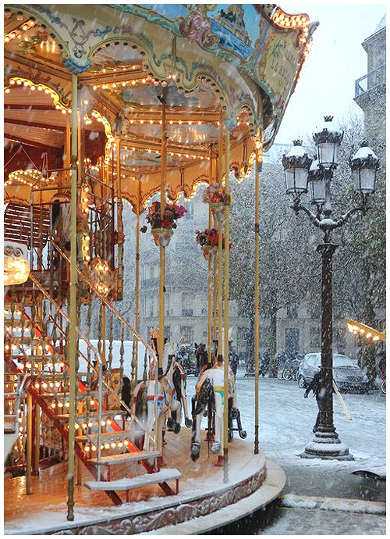
Hoy es el 5 de diciembre.

Slide 3
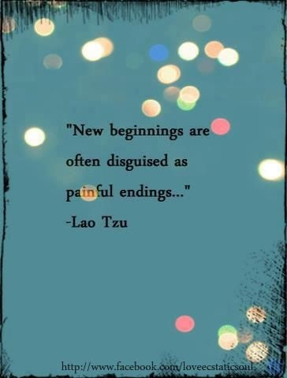
La cita del día

Slide 4
El objetivo
We are learning to tell time from the half hour to the hour throughout the day.

Slide 5
¿Qué hora es?
To tell time from the half hour to the new hour you must:
1) Move up to the next hour
2) Subtract the number of minutes you are short of this hour

Slide 6
¿Qué hora es?
For example: 7:31
Step one → Move up to 8:00
Son las ocho
Subtract the number of minutes you are short of this hour
60-31=29
Son las ocho menos veintinueve.

Slide 7
¿Qué hora es?
For example: 9:35
Step one → Move up to 10:00
Son las diez
Subtract the number of minutes you are short of this hour
60-35=25
Son las diez menos veinticinco.

Slide 8
¿Qué hora es?
For example: 12:44
Step one → Move up to 1:00
Es la una.
Subtract the number of minutes you are short of this hour
60-44=16
Es la una menos dieciséis.

Slide 9
¿Qué hora es?
For example: 2:59
Step one → Move up to 3:00
Son las tres.
Subtract the number of minutes you are short of this hour
60-59=1
Son las tres menos uno.

Slide 10
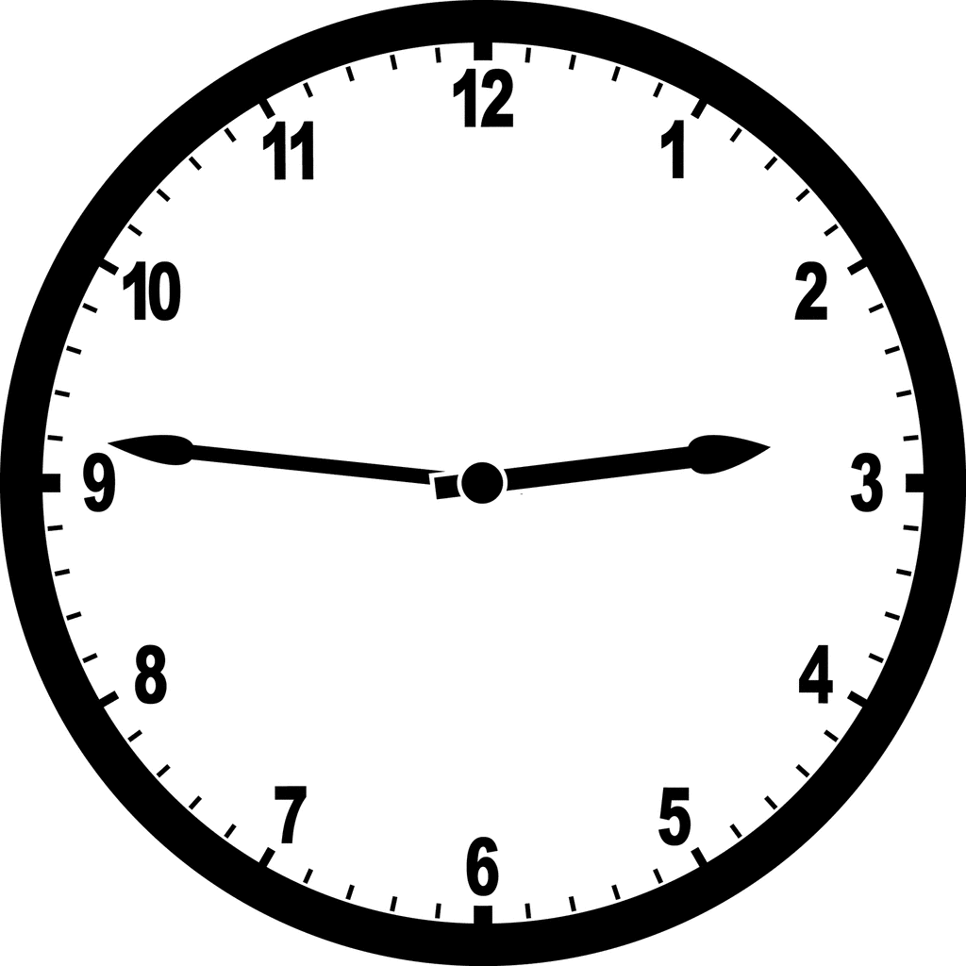
Más práctica

Slide 11
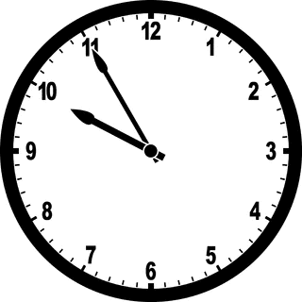
Más práctica

Slide 12
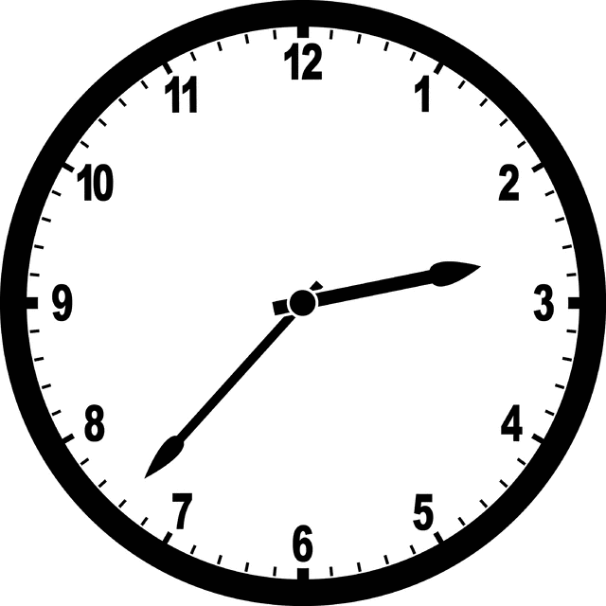
Más práctica

Slide 13
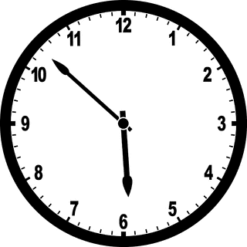
Más práctica

Slide 14
Más práctica Write the following times in Spanish
1) 4:35
2) 6:54
3) 10:45
4) 1:39
5) 7:40

Slide 15
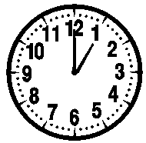
Más práctica

